Slide 1
Thứ ba, ngày 7 tháng 11 năm 2023
KẾ HOẠCH HOẠT ĐỘNG CỦA LỚP EM

Slide 2
KHỞI ĐỘNG
Hát và vận động theo bài hát: Người tôi yêu, tôi thương.

Slide 3
1. Đánh giá kết quả thực hiện kế hoạch trong Tuần 10, đề ra phương hướng phấn đấu.
2. Sinh hoạt theo chủ đề:
Kế hoạch hoạt động của lớp em

Slide 4
Lớp trưởng báo cáo kết quả học tập của lớp trong tuần
Các tổ trưởng báo cáo kết quả hoạt động trong tuần của tổ
Ban cán sự lớp điều hành

Slide 5
Phương hướng hoạt động Tuần 11
a. Học tập:
- Mang đầy đủ sách vở và đồ dùng học tập.
- Hăng say phát biểu xây dựng bài, tích cực chia sẻ bài trong lớp, nhóm.
- Phát động phong trào thi đua học tập Chào mừng ngày Nhà giáo Việt Nam 20/11 bằng những tiết học hay, ngày học tốt.

Slide 6
Phương hướng hoạt động Tuần 11
b. Thực hiện nề nếp:
- Đến lớp đầy đủ, đúng giờ.
- Trang phục gọn gàng, sạch sẽ, thực hiện đồng phục đúng quy định.
- Chấp hành tốt luật lệ khi tham gia giao thông.
- Có ý thức giữ gìn vệ sinh trường lớp sạch sẽ.

Slide 7
PHẦN NHẬN XÉT
CỦA GIÁO VIÊN
输入替换内容

Slide 8
Những chiến binh chăm ngoan
Góc tuyên dương

Slide 9
2. Sinh hoạt theo chủ đề:
Kế hoạch hoạt động của lớp em

Slide 10
Kế hoạch hoạt động của lớp 4A
1) Tham gia tiết sinh hoạt dưới cờ: Hùng biện về chủ đề Tự lực thực hiện nhiệm vụ được phân công.
2) Chuẩn bị 1 tiết mục văn nghệ thật đặc sắc để Chào mừng ngày Nhà giáo Việt Nam 20/11.
3) Làm báo tường.

Slide 11
Các nội dung cần thể hiện trong kế hoạch
- Nội dung, chủ đề của hoạt động.
- Thời gian thực hiện.
- Các bước thực hiện.
- Phân công nhiệm vụ cho các thành viên.

Slide 12
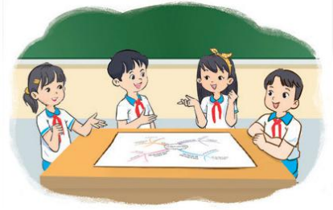
THẢO LUẬN NHÓM
Xây dựng kế hoạch
hoạt động

Slide 13
CHIA SẺ KẾ HOẠCH HOẠT ĐỘNG CỦA NHÓM

Slide 14
Theo em việc xây dựng kế hoạch hoạt động có tác dụng gì?
Giúp công việc của chúng ta được thực hiện nhanh chóng hiệu quả.

Slide 15
QUYẾT TÂM HÀNH ĐỘNG
Để thành công các em cần làm những gì?
Kế hoạch rõ ràng
Chuẩn bị chu đáo
Tiến hành tích cực

